Slide 1
Анимация

Slide 2
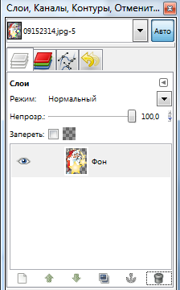
Шаг 1
Берем картинку
Удаляем фон
Добавляем новый слой
Заливаем его цветом фона
презентации

Slide 3
Цвет фона
Шаг 2
Дизайн → Фон

Slide 4
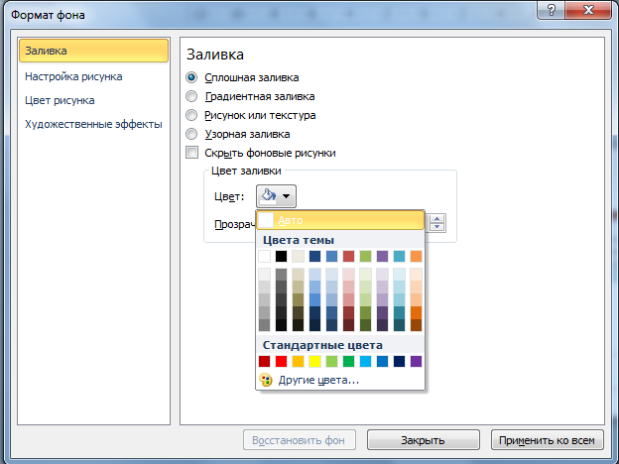
Шаг 3
Заливка → Цвет → Другие цвета

Slide 5
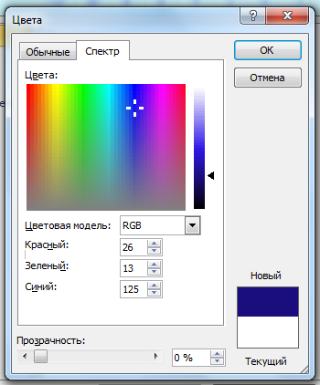
Шаг 4
Цвет:
Красный
Зеленый
Синий

Slide 6
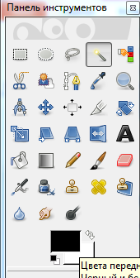
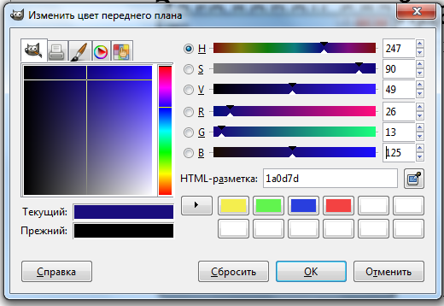
Открываем программу GIMP 2
Шаг 5
Щелчком по цвету
открываем диалоговое окно

Slide 7
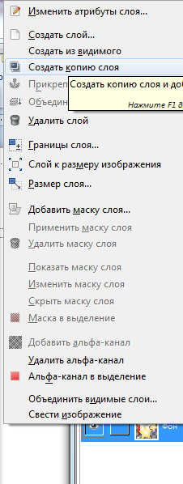
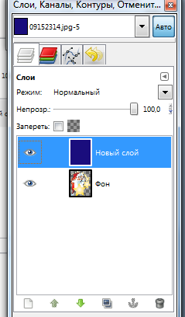
Шаг 6
ПКМ на слое → Создать копию слоя
для каждого слоя

Slide 8
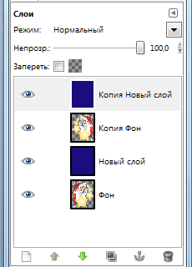
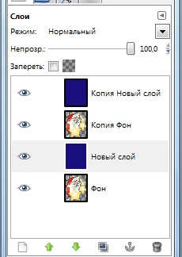
Шаг 7
Зеркало
Отразим слой с Дедом Морозом
зеркально
Получилось
4 слоя

Slide 9
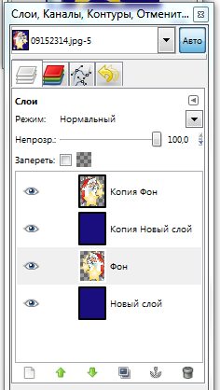
Шаг 7
Перетащим слои с Дедом Морозом выше фона

Slide 10
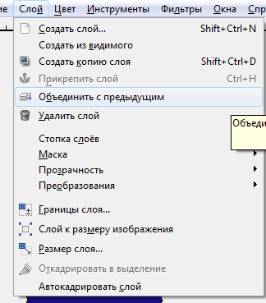
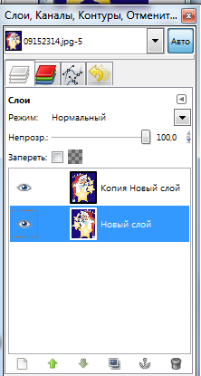
Шаг 8
Выделим верхний слой
Объединим с предыдущим
Получилось 2 слоя

Slide 11
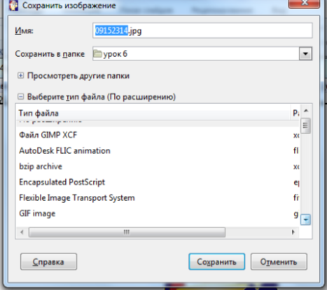
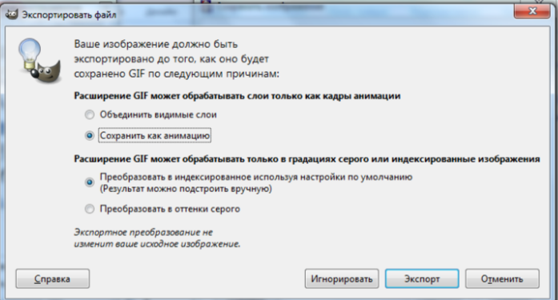
Шаг 9
Сохраним как анимацию

Slide 12
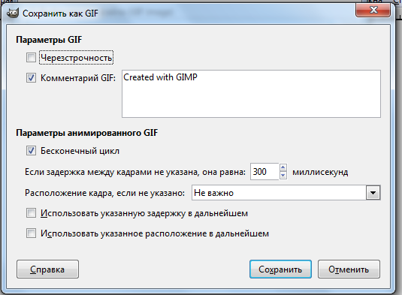
Шаг 10
Сохраним как анимацию

Slide 13
Шаг 11
Вставляем в презентацию

